Slide 1
АО «УЗАВТО МОТОРС ПАУЭРТРЕЙН»
Заседание
Наблюдательного совета №59 Приложение №4
Наблюдательный Совет №22 Приложение 1
ПРЕДВАРИТЕЛЬНОЕ ОДОБРЕНИЕ БИЗНЕС-ПЛАНА/БЮДЖЕТА КОМПАНИИ НА 2021 ГОД
10 декабря 2013 года Juergen Spendel Генеральный директор

Slide 2
Предварительное одобрение Бизнес-плана/бюджета Компании на 2021 год по НСБУ
млн. сум
Таблица о финансовых результатах АО "UzAuto Motors Powertrain" по бизнес-плану на 2021г. | БП- | БП- | БП- | БП- | БП- | БП-
Прибыли и убытки | 1-кв. | 2-кв. | 3-кв. | 4-кв. | Сниж. Себ. | 2021г.
Выручка от реализации | 479,297.72 | 771,575.93 | 499,250.22 | 825,261.65 |  | 2,575,385.52
Внутренний рынок | 479,297.72 | 771,275.13 | 497,488.23 | 823,166.64 |  | 2,571,227.72
Экспорт | 0.00 | 300.80 | 1,761.99 | 2,095.01 |  | 4,157.80
Себестоимость реализованной продукции | 434,295.99 | 665,122.56 | 453,859.72 | 697,526.3 |  | 2,225,316.80
Переменные затраты на прямые материалы и комплектующие, в том числе: | 341,517.73 | 558,393.82 | 353,472.81 | 589,878.13 | -14,348.15 | 1,828,914.34
импорт | 293,084.93 | 479,617.07 | 304,188.56 | 508,008.82 | -14,148.2 | 1,570,751.24
местные | 17,398.61 | 28,265.11 | 17,293.84 | 29,061.61 |  | 92,019.17
таможенные-брокерские расходы | 1,951.99 | 3,188.81 | 2,018.66 | 3,358.78 |  | 10,518.24
транспортные расходы | 29,082.20 | 47,322.82 | 29,971.75 | 49,448.91 | -200.0 | 155,625.68
Постоянные затраты производственного характера, в том числе: | 92,778.25 | 106,728.74 | 100,386.92 | 107,648.17 | -11,139.65 | 396,402.43
Прочие производственные материальные затраты | 44,153.84 | 54,316.66 | 48,282.30 | 56,453.55 | -11,139.7 | 192,066.70
Затраты на оплату труда производственного характера | 19,704.17 | 22,247.86 | 22,302.95 | 22,329.68 |  | 86,584.67
Амортизация основных средств и нематериальных активов производственного назначения | 27,046.49 | 27,046.49 | 27,046.49 | 27,046.49 |  | 108,185.96
Прочие затраты производственного характера | 1,873.75 | 3,117.73 | 2,755.18 | 1,818.45 |  | 9,565.11
Валовая прибыль | 45,001.73 | 106,453.37 | 45,390.49 | 127,735.35 | -25,487.80 | 299,093.14
Расходы периода | 41,745.00 | 50,610.18 | 41,947.76 | 51,171.66 | -207.20 | 185,267.40
административные расходы | 17,070.14 | 15,787.51 | 15,433.63 | 15,533.26 |  | 63,824.54
прочие операционные расходы | 24,674.86 | 34,822.66 | 26,514.12 | 35,638.40 | -207.2 | 121,442.86
Прочие доходы от основной деятельности | 1,933.51 | 1,715.36 | 1,385.94 | 1,290.05 |  | 6,324.86
Операционная прибыль | 5,190.25 | 57,558.55 | 4,828.68 | 77,853.73 | -25,695.00 | 119,736.21
Расходы по финансовой деятельности | 21,429.45 | 20,933.81 | 20,629.56 | 20,043.45 |  | 83,036.27
в т.ч. расходы в виде процентов | 8,254.74 | 7,759.10 | 7,454.85 | 6,868.74 |  | 30,337.43
убытки от валютных курсовых разниц | 13,174.71 | 13,174.71 | 13,174.71 | 13,174.71 |  | 52,698.84
Прибыль до уплаты налогов | -16,239.21 | 36,624.74 | -15,800.88 | 57,810.28 | 25,695.00 | 88,089.94
Налоги | 3,303.37 | 3,303.37 | 3,303.37 | 3,303.37 |  | 13,213.49
Чистая прибыль | -19,542.58 | 33,321.37 | -19,104.25 | 54,506.91 | 25,695.00 | 74,876.45

Slide 3
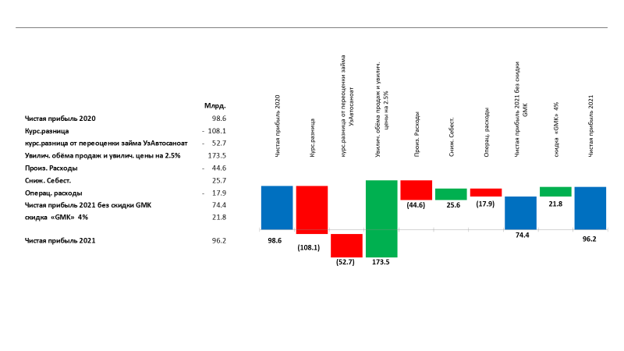
Сравнение чистой прибыли 2020 года с ожидаемой прибылью 2021 года согласно Бизнес-плану на 2021 год

Slide 4
Цены на двигатели на 2021 год*
Тип автомобиля | Тип двигателя | Номер детали | Цена до 1 июня 2020 года | Цена с 1 июня 2020 года | Цена c 1 января 2021 года
Ласетти | J200 1.5L Euro5 MT | 25187239 | 9,931,339.00 | 11,171,577.39 | 11,171,577.39
Ласетти | J200 1.5L Euro5 AT | 25187240 | 9,679,946.00 | 10,882,978.26 | 10,882,978.26
Ласетти | J200 1.5L Euro2 MT | 25187241 | 9,514,729.00 | 10,922,908.70 | 10,922,908.70
Ласетти | J200 1.5L Euro2 AT | 25187242 | 9,211,571.00 | 10,574,883.48 | 10,574,883.48
Ласетти | LM9 1.5L Euro2 MT | 25189732 | 9,662,671.00 | 11,092,746.09 | 11,092,746.09
Кобалт | L2C 1.5L Euro2 MT | 25187670 | 9,598,469.00 | 11,019,042.61 | 11,019,042.61
Кобалт | L2C 1.5L Euro2 AT | 25187671 | 9,325,488.00 | 10,705,660.00 | 10,705,660.00
Кобалт | L2C 1.5L Euro4 MT | 96936585 | 9,734,147.00 | 11,174,800.87 | 11,174,800.87
Кобалт | L2C 1.5L Euro4 AT | 96936586 | 9,526,511.00 | 10,936,434.78 | 10,936,434.78
Нексия | T250 1.5L Euro5 AT | 25193879 | 9,501,324.00 | 10,907,520.00 | 10,907,520.00
Нексия | T250 1.5L Euro5 MT | 25193880 | 9,796,486.00 | 11,246,366.09 | 11,246,366.09
Спарк | LKY 1.2L Euro2 MT | 25183796 | 10,135,544.00 | 11,635,604.35 | 11,635,604.35
Спарк | LL0 1.2 Euro5 AT | 25195375 | 10,986,334.00 | 12,612,311.30 | 12,612,311.30
* Цены на двигатели указаны без учета НДС и являются предварительными. Окончательные цены будут установлены после проведения переговоров с АО «Узавто Моторс» в установленном порядке.

Slide 5
Отчет о денежных потоках на 2021 год по НСБУ
млрд. сум
Движения денежных средств | 1-кв. | 2-кв. | 3-кв. | 4-кв. | 2021
Объем продаж (шт.) Двигатель | 43,400 | 70,003 | 43,028 | 71,576 | 228,007
Объем продаж (шт.) Компоненты | 0 | 115 | 700 | 840 | 1,655
Выручка от продаж | 704.4 | 890.7 | 576.6 | 950.2 | 3,121.9
Реализация на внутреннем рынке | 479.3 | 771.3 | 497.5 | 823.2 | 2,571.2
Прочие продажи | 2.8 | 3.0 | 2.4 | 1.3 | 9.4
НДС- 15% | 72.3 | 116.1 | 75.0 | 123.7 | 387.1
Экспортные поступления / возмещение | 0 | 0.3 | 1.8 | 2.1 | 4.2
План предоплаты UzAuto Motors | 150.0 | 0 | 0 | 0 | 150.0
Операционные расходы | 531.0 | 658.7 | 756.3 | 820.1 | 2,766.1
Прямые материалы | 335.8 | 434.3 | 518.4 | 570.3 | 1,858.8
Непрямые материалы & Инструменты | 26.4 | 36.8 | 35.4 | 41.1 | 139.6
Транспортные расходы | 114.5 | 123.0 | 140.9 | 145.2 | 523.7
Операционные расходы (заработная плата, коммунальные расходы и тд.) | 33.0 | 37.6 | 37.0 | 38.1 | 145.7
Услуги сторонних организаций (в том числе зарубежные поставщики услуг) и другие | 21.4 | 27.0 | 24.6 | 25.3 | 98.2
Денежный поток от операции | 173.3 | 232.0 | -179.7 | 130.1 | 355.8
Денежный поток от инвестиций | -23.4 | -25.4 | -293.3 | -346.9 | -688.9
Капитальные затраты | -23.4 | -25.4 | -293.3 | -346.9 | -688.9
Денежный поток от финансирования | -104.0 | 0 | 189.4 | 232.2 | 317.6
Погашение части основного долга и процентов по договору займа АО «UzAutosanoat» | -104.0 | 0.0 | -103.9 | 0.0 | -207.9
Кредитные средства от «Credit Suisse» | 0.0 | 0.0 | 293.3 | 232.2 | 525.5
Начальный остаток денежных средств | 219.8 | 265.7 | 472.3 | 188.8 | 219.8
Чистый поток денежных средств | 45.9 | 206.6 | -283.6 | 15.4 | -15.6
Конечный остаток денежных средств | 265.7 | 472.3 | 188.8 | 204.2 | 204.2

Slide 6
Снижения себестоимости по АО "UzAuto Motors Powertrain" на 2021 год
Наименование | Прогнозный объем производства на 2021г. | Общие затраты на 2021 г. |  | Прогноз снижения себестоимости
 |  | в существующих условиях, тыс. сум | с учетом снижения себестоимости, тыс. сум | тыс. сум | % к себестоимость
ВСЕГО, в том числе за счет: | 227,375 | 2,519,315 | 2,493,620.4 | 25,695.0 | 1.0%
экономия энергии | x | 24,304 | 22,696 | 1,608 | 6.6%
оптимизации процессов закупа сырья, материалов и комплектующих, нормирование расходов | x | 1,676,919 | 1,662,770 | 14,148 | 0.8%
сокращение административных расходов | x | 63,825 | 63,392 | 433 | 0.7%
снижение прочих производственных затрат и эксплуатационных расходов | x | 754,268 | 744,762 | 9,506 | 1.3%
снижение накладных затрат | x | 24,304 | 2,493,620.4 | 25,695.0 | 1.0%

Slide 7
Прогноз реализации на внешних рынках сбыта по АО "UzAuto Motors Powertrain" на 2020 год
Страна | Наименование продукции | Ед. изм. | 2020г. Факт |  | 2021г. Прогноз |  | в том числе по кварталам |  |  |  |  |  |  |  | Меры по продвижению продукции на экспорт
 |  |  |  |  |  |  | 1 квартал |  | 2 квартал |  | 3 квартал |  | 4 квартал
 |  |  | кол-во | тыс. долл. | кол-во | тыс. долл. | кол-во | тыс. долл. | кол-во | тыс. долл. | кол-во | тыс. долл. | кол-во | тыс. долл.
Казахстан, Китай, РФ | Двигатель внутреннего сгорания | шт. | 10 | 15 000 | 12 | 18 000 | 2 | 3000 | 3 | 4 500 | 3 | 4 500 | 4 | 6 000 | Активный поиск потенциальных клиентов, холодный обзвон клиентов, презентация продукции
CНГ, США. | Комплектующие | шт. | 11 000 | 127 030 | 21 200 | 352 900 | 4500 | 7 000 | 4000 | 60 500 | 8000 | 256 400 | 4700 | 29 000 | Участие на международных выставках
Итого: |  | шт. | 11 010 | 142 030 | 21 212 | 370 900 | 4502 | 10 000 | 4003 | 65 000 | 8003 | 260 900 | 4704 | 35 000 | Поиск потенциальных партнеров для участия в совместных проектах

Slide 8
Капитальные затраты на 2021 год
 |  |  |  |  |  |  |  |  |  |  |  |  | $ тыс.
Капитальные затраты | Янв | Фев | Maр | Aпр | Maй | Июн | Июл | Авг | Сен | Oкт | Ноя | Дек | 2021
Установка двойного пневмо-гайковерта на станциях OP1070-1080 |  | 10 |  |  |  |  |  |  |  |  |  |  | 10
Внедрение пыле-газоочистного оборудования (Мокрого скруббера) на участок переплавки алюминиевой стружки |  | 166 |  |  |  |  |  |  |  |  |  |  | 166
Внедрение оборудования для производства газообразного азота для нужд литейного цеха | 80 | 80 |  |  |  |  |  |  |  |  |  |  | 160
Закупка Mapal Uniset 600H у ОЕМ поставщика. (Измерительная машина для настройки расточных головок Mapal) |  |  |  |  |  |  |  |  |  |  | 81 |  | 81
Модернизация измерительного оборудования Zoller Venturion 600 -2шт |  | 35 |  |  |  |  |  |  |  |  |  |  | 35
Обновление / замена устройств программирования (Simatic Field PG) (3 шт.) |  |  | 20 |  |  |  |  |  |  |  |  |  | 20
Модернизация мойки ОР160 BDOHC Mod 1. Внедрение мойки паллеты согласно BOP |  |  |  |  |  |  |  |  |  |  | 100 |  | 100
Внедрение мойки для отверстий крышек распредвала на станции ОР130 BDOHC Mod 1 согласно BOP |  |  |  |  |  |  |  |  |  |  | 50 |  | 50
Закупка запчастей для инструментального магазина ОР90, линии бокока |  |  |  |  |  |  | 85 |  |  |  |  |  | 85
Улучшение кухни (закуп столового оборудование): Сковорода опрокидывающаяся Abat ЭСК-90-0,47-70 |  |  |  | 4 |  |  |  |  |  |  |  |  | 4
Улучшение кухни (закуп столового оборуд-ние): Холодильный шкаф среднетемпературный (0 °С+8 °С) Низкотемпературный (ниже -5 °С) - 1 шт Кондитерский - 1 шт |  |  |  |  | 21 |  |  |  |  |  |  |  | 21
Овощерезка Fimar TV 3000 K - 2 шт. |  |  |  | 1 |  |  |  |  |  |  |  |  | 1
Шкаф жарочный ШЖЭ-3 1300 x 980(1083) x 1650 |  |  |  | 1 |  |  |  |  |  |  |  |  | 1
UPC для подстанции Т10-Т30-Т51 |  |  |  |  |  |  |  |  | 50 |  |  |  | 50
Электрические счетчики и трансформаторы тока |  |  |  |  | 3 |  |  |  |  |  |  |  | 3
Переносные и стационарные насосы |  | 5 |  |  |  |  |  |  |  |  |  |  | 5
Покупка турникетов |  | 5 |  |  |  |  |  |  |  |  |  |  | 5

Slide 9
Капитальные затраты на 2021 год (продолжение)
 |  |  |  |  |  |  |  |  |  |  |  |  | $ тыс
Капитальные затраты | Янв | Фев | Maр | Aпр | Maй | Июн | Июл | Авг | Сен | Oкт | Ноя | Дек | 2021
Установка частотных преобразователей для двигателей вентиляционных систем для Foundry |  |  |  |  | 17 |  |  |  |  |  |  |  | 17
Проектирование антикоррозийной системы |  |  |  |  | 2 |  |  |  |  |  |  |  | 2
Монтаж антикоррозионной системы |  |  |  |  |  | 9 |  |  |  |  |  |  | 9
Бетонирование стоянки для служебных автомашин |  | 27 |  |  |  |  |  |  |  |  |  |  | 27
Допол-ная установка и замене видеонаблюдения |  | 9 |  |  |  |  |  |  |  |  |  |  | 9
Внедрение фрезерного станка ЧПУ HAAS VF-3SSYT для углубление локализации производства запасных частей для производственного оборудования. |  |  |  | 120 |  |  |  |  |  |  |  |  | 120
Закупка и внедрение кругло шлифовального станка Knuth на центральном участке тех. обслуживания. |  |  | 33 |  |  |  |  |  |  |  |  |  | 33
Андон HW для Коленвала |  | 8 |  |  |  |  |  |  |  |  |  |  | 8
Ноутбуки/ Настольные ПК |  | 100 |  |  |  |  |  |  |  |  |  |  | 100
Сетевые устройства: модернизация |  |  |  |  |  | 530 |  |  |  |  |  |  | 530
Внедрение сист. DLP (предотвращение утеч. данных) |  | 200 |  |  |  |  |  |  |  |  |  |  | 200
Лицензии ПО |  |  | 450 |  |  |  |  |  |  |  |  |  | 450
Проект сетевой безопасности(Anti-spam, Proxy, IPS,) |  |  |  | 300 |  |  |  |  |  |  |  |  | 300
Принтеры и картридж для производственных цехов |  |  | 12 |  |  |  |  |  |  |  |  |  | 12
Microsoft пользовательские лицензии |  |  |  |  |  |  |  | 350 |  |  |  |  | 350
Ричстейкер / мостовой кран |  |  |  |  |  | 600 |  |  |  |  |  |  | 600
Вилочный погрузчик для улицы |  |  | 30 |  |  |  |  |  |  |  |  |  | 30
Видеонаблюдение на территории цеха GSC |  |  | 30 |  |  |  |  |  |  |  |  |  | 30
Модификация зоны мойки стеллажа |  |  |  |  |  | 15 |  |  |  |  |  |  | 15
Замена старых автобусов на новые (4 автобусов) |  |  | 40 |  |  | 40 |  |  | 40 |  |  | 40 | 160
Замена старых легковых автомобилей на новые (4 старых на 4 новых автомобиля через Trade-in) | 8 | 8 | 8 |  |  |  |  |  |  |  |  |  | 24
Системы автоматизированного контроля |  |  |  |  |  |  |  |  |  |  |  | 50 | 50
Профессиональный пылесос влаж. и сухой NT 65/2 |  |  | 1 |  |  |  |  |  |  |  |  |  | 1
Итого | 88 | 652 | 624 | 426 | 43 | 1,194 | 85 | 350 | 90 | - | 231 | 90 | 3,873

Slide 10
Анализ динамики изменения основных финансово-экономических показателей по АО "UzAuto Motors Powertrain"
млн.сум
Наименование | 2020 год |  | 2021 Прогноз | Откл.%
 | По бизнес плану | Факт |  | По бизнес плану | Факт
Выручка от реализации | 2,750,708.06 | 2,289,930.02 | 2,575,385.52 | 94% | 112%
Себестоимость реализованной продукции | 2,387,325.06 | 1,852,930.33 | 2,225,316.77 | 93% | 120%
% от продаж | 86.79% | 80.92% | 86.41%
Расходы периода | 148,574.02 | 163,005.12 | 185,267.40 | 125% | 114%
% от продаж | 5.40% | 6.92% | 7.19%
расходы по рeaлизации | 0 | 5.62 | 0
% от продаж | 0.00% | 0.00% | 0.00%
административные расходы | 49,167.40 | 56,143.58 | 63,824.54 | 130% | 119%
% от продаж | 1.79% | 2.35% | 2.48%
прочие операционные расходы | 99,406.62 | 106,855.92 | 121,442.86 | 122% | 116%
% от продаж | 3.61% | 4.57% | 4.72%
Прочие доходы от основной деятельности | 4,635.56 | 5,442.95 | 6,324.86 | 136% | 109%
% от продаж | 0.17% | 0.25% | 0.25%
Доходы/расходы от финансовой деятельности | 143,459.95 | 222,881.27 | 83,036.27 | 58% | 37%
Налог | 0 | 0 | 13,213.49
Чистая прибыль | 90,984.59 | 98,595.51 | 74,876.45 | 82% | 76%
Рентабельность (к выручке) | 3.31% | 4.31% | 2.91%
Рентабельность (к себес-ти) | 3.81% | 5.32% | 3.36%

Slide 11
Основные производственные показатели АО "UzAuto Motors Powertrain" на 2021 год
млрд. сум
Период | Товарная продукция в действующих ценах |  | Товарная продукция в сопоставимых ценах на 01.01.2021г. |  |  | Товары народного потребления
 | Факт 2020г. | Прогноз 2021г. | Факт 2020г. | Прогноз 2021г. | темп роста, % | Факт 2020г. | Прогноз 2021г.
1 | 2 | 3 | 4 | 5 | 6=5/4*100 | 13 | 14
1 квартал | 626.08 | 476.53 | 719.99 | 476.53 | 66% | 64,615 | 43,005
1 полугодие | 1,120.02 | 1,270.24 | 1,257.14 | 1,270.24 | 101% | 113,078 | 115,145
9 месяцев | 1,796.70 | 1,792.54 | 1,934.99 | 1,767.67 | 91% | 174,480 | 160,265
Год | 2,325.13 | 2,562.55 | 2,464.28 | 2,501.96 | 102% | 222,396 | 227,375

Slide 12
План локализации по АО "UzAuto Motors Powertrain" на 2021 год
№ п/п | Наименование | Номер детали | Текущий поставщик | Локальный поставщик | Стоимость за ед. (сум) | Проектная мощность
 |  |  |  |  |  | шт. | млн. сум
1 | CAP ASM-OIL FIL/Крышка масло-заливной горловины | 25192206 | GM Korea Co-Incheon KD PLT | UzKoram | 7,800 | 220,000 | 1,716
2 | BRACKET ASM-ENG WRG HARN/Кронштейн проводов двигателя | 25187106 | Shindaelim Precision IND Co.Ltd (Корея) | Uzsemyung | 3,860 | 12,640 | 48
3 | BRACKET-ENG WRG HARN/Кронштейн проводов двигателя | 95969668 | Shindaelim Precision IND Co.Ltd | Uzsemyung | 3,174 | 20,288 | 64
4 | BRACKET ASM-ENG WRG HARN/Кронштейн проводов двигателя | 95969667 | GM Korea Co-Incheon KD PLT | Uzsemyung | 2,058 | 20,288 | 41
5 | BRACKET ASM-ENG WRG HARN/Кронштейн проводов двигателя | 95408028 | GM Korea Co-Incheon KD PLT | Uzsemyung | 5,583 | 7,648 | 42
6 | BRACKET-INT MANIF/Кронштейн впускного коллектора | 25186665 | GM Korea Co-Incheon KD PLT | Uzsemyung | 5,479 | 20,288 | 111
7 | BRACKET-ENG LIFT FRT/Передний кронштейн подъёмника двигателя | 25195394 | GM Korea Co-Incheon KD PLT | Uzsemyung | 5,294 | 20,288 | 107
8 | BRACKET-ENG LIFT RR/Задний кронштейн подъёмника двигателя | 25195395 | GM Korea Co-Incheon KD PLT | Uzsemyung | 4,949 | 20,288 | 100
9 | BRACKET-INT MANIF/Кронштейн впускного коллектора | 96986003 | GM Korea Co-Incheon KD PLT | Uzsemyung | 4,342 | 20,288 | 88
10 | BRACKET-ENGINE W/HARNESS/Кронштейн проводов двигателя | 95352466 | GM Korea Co-Incheon KD PLT | Uzsemyung | 10,111 | 110,552 | 1,117
11 | BRACKET-ENGINE W/HARNESS/Кронштейн проводов двигателя | 52017096 | GM Korea Co-Incheon KD PLT | Uzsemyung | 6,825 | 80,360 | 548
12 | BRACKET-ENGINE LIFT FRT/Задний кронштейн подъёмника двигателя | 25197815 | Shinheung Precision Co.Ltd | Uzsemyung | 5,680 | 190,912 | 1,084
13 | BRACKET-ENGINE LIFT RR/Задний кронштейн подъёмника двигателя | 25197816 | Shinheung Precision Co.Ltd | Uzsemyung | 3,747 | 190,912 | 715
14 | INDICATOR ASM-OIL LVL (W/IND TUBE)/ Масляный щуп | 25182369 | Dong-A Metal Co.Ltd | Uzsemyung | 18,000 | 220,000 | 3,960
15 | Filter ASM-OIL/Масляный фильтр | 96985730 | GM Korea Co-Incheon KD PLT | SDK Group | 10,920 | 220,000 | 2,402
ИТОГО |  |  |  |  | 97,822 |  | 12,143

Slide 13
Бизнес-план/бюджет Компании на 2020 год по МСФО
млн. долл. |  | (9+3)
МСФО |  | 2020 |  | 2021
Валовая реализация (внутренний рынок) (шт.) |  | 222,888 |  | 228,000
Валовая реализация (экспорт) (шт.) |  | 225 |  | 7
Всего реализация |  | 223,113 |  | 228,007
Совокупный объем производства |  | 225,126 |  | 227,375
Валовая выручка от реализации (вн. рынок) |  | 230.875 |  | 232.987
Валовая выручка от реализации (экспорт) Валовая выручка от реализации (компоненты) |  | 0.270 |  | 0.008 0.361
Валовая выручка от реализации |  | 232.1 |  | 233.4
Прочие доходы |  | 0.9 |  | 0.6
Чистая выручка от реализации |  | 233.0 |  | 233.9
Прямые материалы |  | 149.8 |  | 150.7
Транспортировка |  | 10.9 |  | 14.1
таможенные расходы |  | 1.0 |  | 1.2
Итого материальная стоимость |  | 161.7 |  | 166.1
Маржинальная прибыль |  | 71.319 |  | 67.874
% от валовой выручки |  | 31% |  | 31%
Производственные расходы |  | 45.86 |  | 49.86
Инжиниринговые расходы |  | 8.65 |  | 9.7
Прочие производственные расходы |  | 0.89 |  | 0.00
Себестоимость реализованной продукции |  | 217.08 |  | 225.6
Валовая прибыль |  | 15.9 |  | 8.3
% от валовой выручки |  | 7% |  | 4%
Расходы периода |  | 5.19 |  | 6.68
Прибыль от основной деятельности |  | 10.722 |  | 5.4
% от валовой выручки |  | 5% |  | 1%
Курсовая разница |  | (0.61) |  | 4.4
Прибыль до вычета процентов и налогов |  | 10.147 |  | 9.812
% от валовой выручки |  | 4.37% |  | 2.86%
Расходы по процентам |  | (3.7) |  | (2.8)
Амортизация процентов |  | (5.2) |  | (4.1)
Чистая прибыль (убыток) по МСФО |  | 1.3 |  | -1.8
% от валовой выручки |  | 1% |  | -1%

Slide 14
Бизнес-план/бюджет Компании на 2020 - 2021 года по МСФО
Основные допущения при составлении Бизнес Плана на 2021 год
Аssumptions
Объем продаж двигателей внутреннего сгорания в количестве 228 тыс. шт.
Средний курс доллара США за 2021 год 10,984.83 сум.
При планировании материальной стоимости двигателей расходы на материалы были рассчитаны исходя из 4 квартала 2020 года 1,198.95 KRW за один Доллар США.
(Shut down)Плановая остановка производства период Январь и Июль 2021 года.
Повышение цен на двигатели в среднем за 2021 год на 2.5%.
Ставка НПЮЛ (налога на прибыль юридических лиц) за 2021 год 15%.

Slide 15
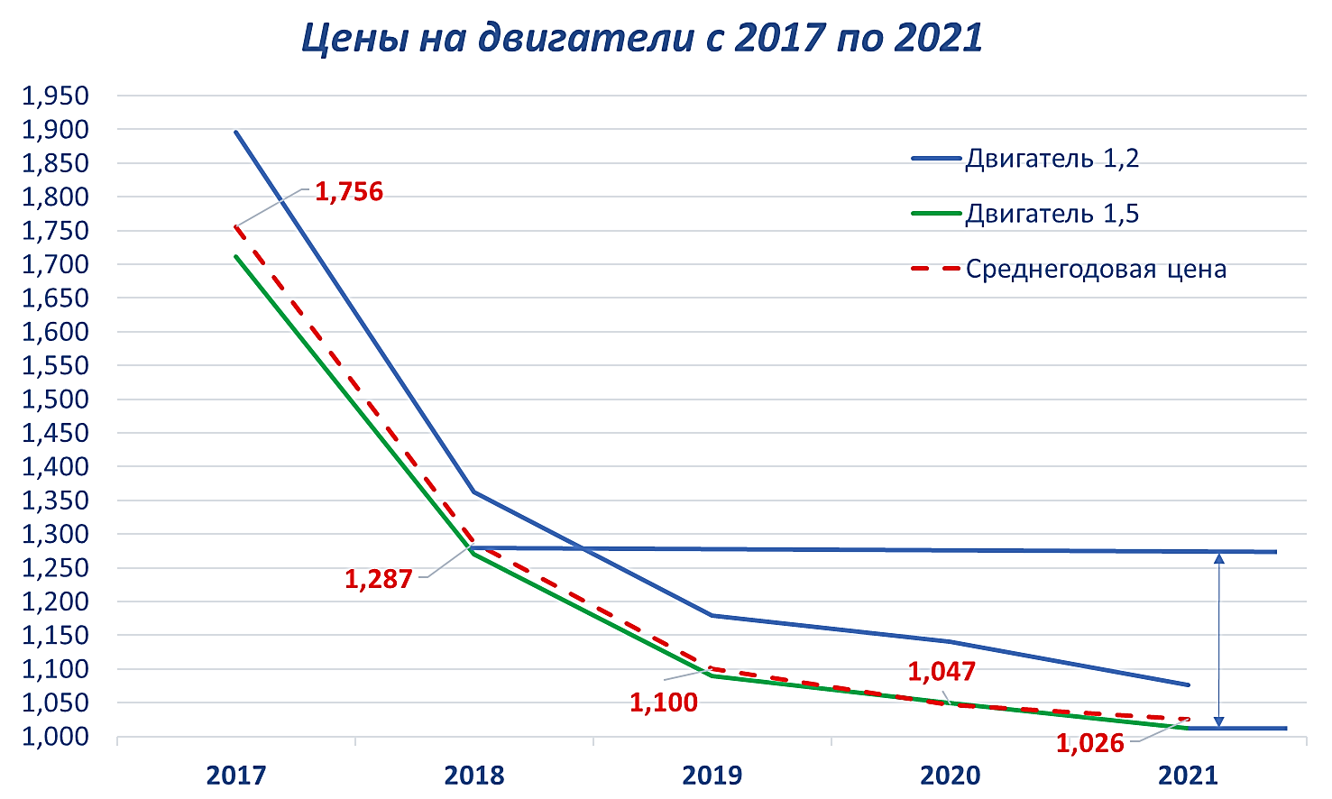
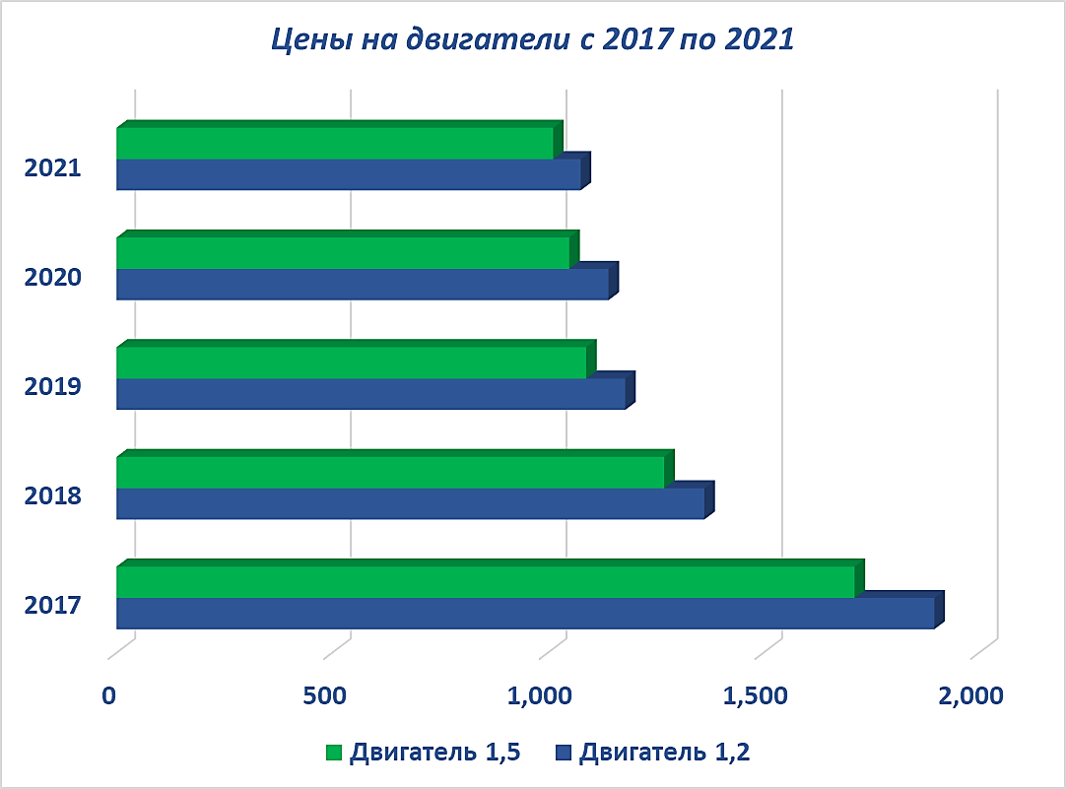
Динамика цен двигателей с 2017 по 2021г.
$ 261
Ожидается экономия у АО «UzАuto Motors» в размере $4.4 млн. долл. США при сравнении цен двигателей 2020г. и цен бизнес плана на 2021г.
млн. долл.
 | 2018 | 2019 | 2020 | 2021
Сумма экономии по годам АО «UzАuto Motors» | 74,8 | 37,1 | 11,6 | 4,4

Slide 16
Ключевые показатели эффективности (KPI) на 2021 год
Целевые показатели (KPI) АО "UzAuto Motors Powertrain" на 2021 год (прогнозные параметры, необходимые включению в бизнес-план на 2021 год, в разрезе по кварталам, месяцам)
№ | Наименование показателей | Ед.изм. | Цели на 2021 год | 1 кв. | 2 кв. | 3 кв. | 4 кв.
I. Кадры
1.1 | Повышение качества работы с персоналом | пункт | Внедрение стандартов работы с персоналом | -
1.2 | Средняя заработная плата производственных работников | тыс.сум | 5,000 | 4,000 | 4,500 | 4,600 | 5,000
II. Производство
2.1 | Инцидентов на производстве | случаи | 0 | 0 | 0 | 0 | 0
2.2 | Производство основной продукции | шт. | Обеспечение объемов Uzauto Motors + KPI экспорта | Обеспечение объемов Uzauto Motors + KPI экспорта | Обеспечение объемов Uzauto Motors + KPI экспорта | Обеспечение объемов Uzauto Motors + KPI экспорта | Обеспечение объемов Uzauto Motors + KPI экспорта
III. Торговля и маркетинг
3.1 | Реализация на внутреннем рынке (основная продукция) | шт. | Обеспечение объемов Uzauto Motors | Обеспечение объемов Uzauto Motors | Обеспечение объемов Uzauto Motors | Обеспечение объемов Uzauto Motors | Обеспечение объемов Uzauto Motors
3.2 | Параметры экспорта | млн.долл. | 0.37 | 0 | 0 | 0.2 | 0.37
3.3 | Продажи запасных частей на внутреннем рынке | млрд.сум | 3 | 0 | 1 | 2 | 3
IV. Локализация продукции
4.1 | Темп роста импорта к предыдущему периоду | % | не более 95% | не более 95% | не более 95% | не более 95% | не более 95%
4.2 | Доля импорта сырья и оборудования в общем импорте | % | более 20% | более 20% | более 20% | более 20% | более 20%
4.3 | Предложения по оптимизации импорта через тарифное и нетарифное регулирование и их внедрение | кол-во | 1 | 0 | 0 | 0 | 1
4.4 | Доля импортного сырья в продукции предприятия | % | не более 70% | не более 70% | не более 70% | не более 70% | не более 70%
4.5 | Предложения по формированию импортозамещающих проектов (количество проектов) | кол-во | 2 | 0 | 0 | 0 | 2
4.6 | Снижение импорта за счет снижения цен, локализации и переход на альтернативных поставщиков | млн.долл. | 10 | 0 | 0 | 5 | 10

Slide 17
Ключевые показатели эффективности (KPI) на 2021 год
V. Инвестиции
5.1 | Привлечение иностранных инвестиций (ПИИ и иностранные кредиты) | млн.долл. | 23 | 0 | 0 | 10 | 23
5.2 | Освоение иностранных инвестиций (ПИИ и иностранные кредиты) | млн.долл. | 32 | 0 | 0 | 16 | 32
VI. Финансовое направление
6.1 | Коэффициент оборачиваемости дебиторской задолженности | дни | не более 30 дней | не более 30 дней | не более 30 дней | не более 30 дней | не более 30 дней
6.2 | Коэффициент оборачиваемости кредиторской задолженности | дни | не менее 47 дней | не менее 47 дней | не менее 47 дней | не менее 47 дней | не менее 47 дней
6.3 | Коэффициент оборачиваемости остатков сырья, материалов и КД на складе | дни | не более 23 дней | не более 23 дней | не более 23 дней | не более 23 дней | не более 23 дней
6.4 | Коэффициент оборачиваемости остатки сырья, материалов и КД в пути | дни | не более 44 дней | не более 44 дней | не более 44 дней | не более 44 дней | не более 44 дней
6.5 | Соотношение заёмных средств (кредит, заём, финансовая помощь и др.) к EBITDA | разы | не более 3-х раз | не более 3-х раз | не более 3-х раз | не более 3-х раз | не более 3-х раз
6.6 | Параметры снижения себестоимости | % | 2 | 0 | 0 | 1 | 2
6.7 | Достижение рентабельности | % | 2.9% | 0.0% | 1.1% | 0.0% | 2.9%
6.8 | Материалы и КД | % | 72.0% | 74.0% | 73.3% | 73.5% | 72.0%
6.9 | Заработная плата производственного персонала с отчислениями | % | 3.4% | 4.1% | 3.4% | 3.7% | 3.4%
6.10 | Амортизация основных фондов | % | 4.2% | 5.6% | 4.3% | 4.6% | 4.2%
6.11 | Прочие производственные расходы | % | 6.8% | 6.9% | 6.9% | 6.9% | 6.8%
6.12 | Расходы по реализации | %
6.13 | Административные расходы | % | 2.5% | 3.6% | 2.6% | 2.8% | 2.5%
6.14 | Прочие операционные расходы | % | 4.7% | 5.1% | 4.8% | 4.9% | 4.7%
6.15 | Расходы по финансовой деятельности (с учетом налогов) | % | 3.2% | 4.5% | 3.4% | 3.6% | 3.2%
VII. Повышение эффективности управления
7.1 | Своевременность проведения ежеквартальных заседаний органов управления (утверждение бизнес-планов, годовых ОСУ и т.д.) | разы | не менее 4-х раз в год | 1 | 2 | 3 | 4
7.3 | Дивиденды (начисление по итогам 2021) | млн.сум | 1,548 | 0 | 0 | 0 | 1,548
7.4 | Проведение аудита закупок и систем управления | разы | 1 | 0 | 0 | 0 | 1
7.5 | Разработка и утверждение бизнес-плана на 3 года | разы | 1 | 0 | 0 | 0 | 1

